Slide 1
Интерактивная экскурсия

Slide 2
Человек, который служит в армии, воюет, тот, кто сражается с врагом
Дружинник
Воин
Солдат
Ратник
Ратник - это воин в Древней Руси
Рать – это войско
Ратное поле – это место, где проходит решающее сражение

Slide 3

Родина
Отчизна
Отечество
Отчий край
Родная земля
Родная страна

Slide 4
Тема урока
«Защита Отечества»

Slide 5
Целеполагание
Мы узнаем, почему надо защищать Отечество и кто такие защитники.

Slide 6
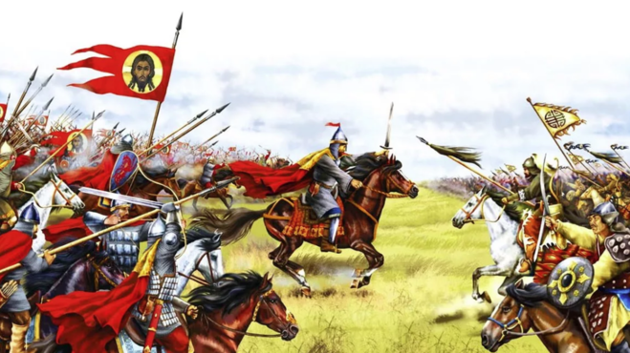
Куликовская битва 8 сентября 1380

Slide 7
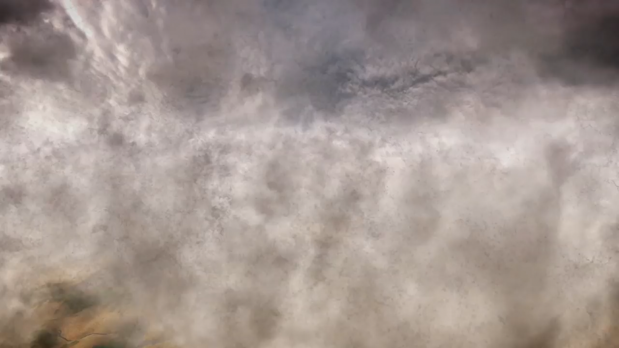

Slide 8
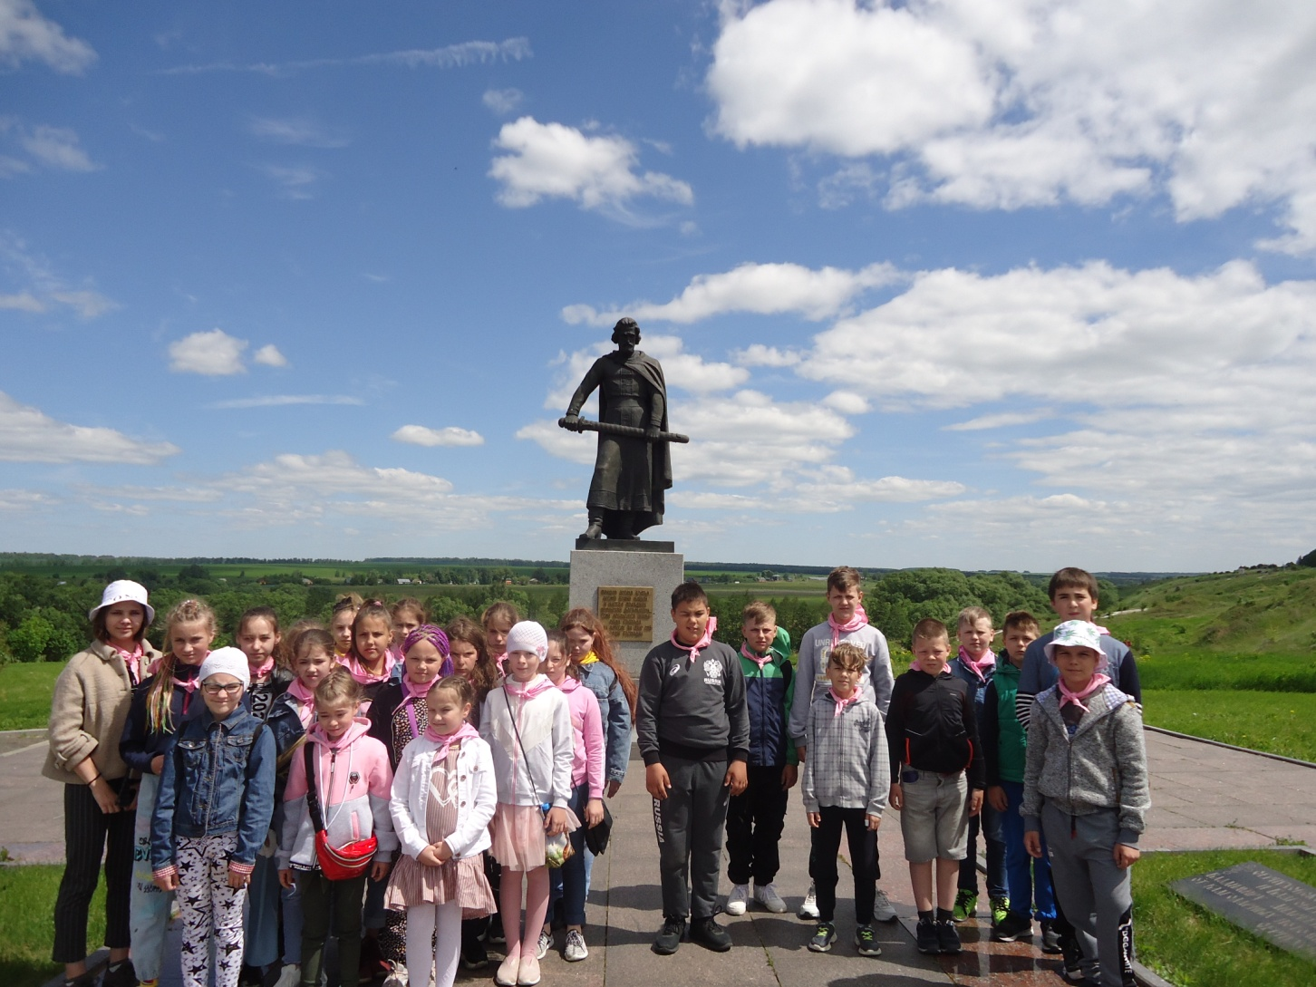
Куликово поле

Slide 9
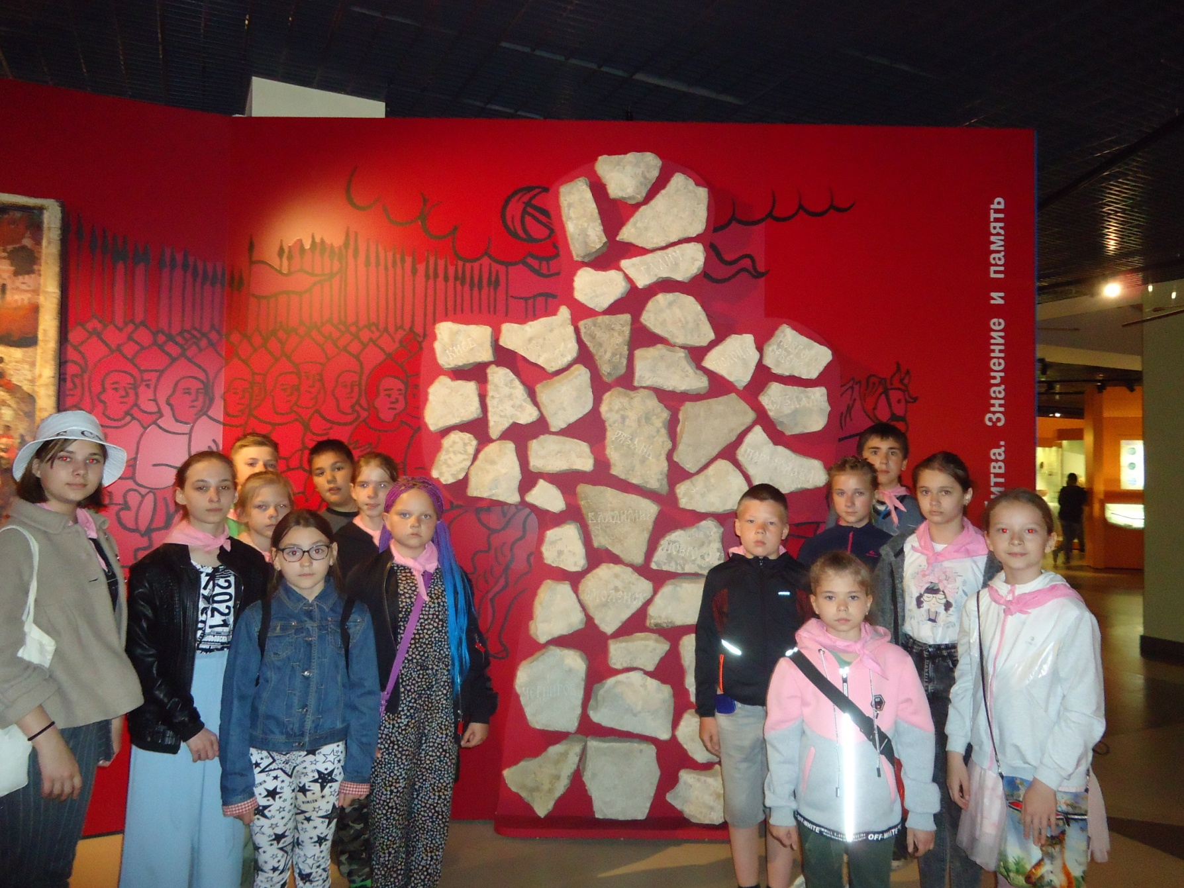

Slide 10
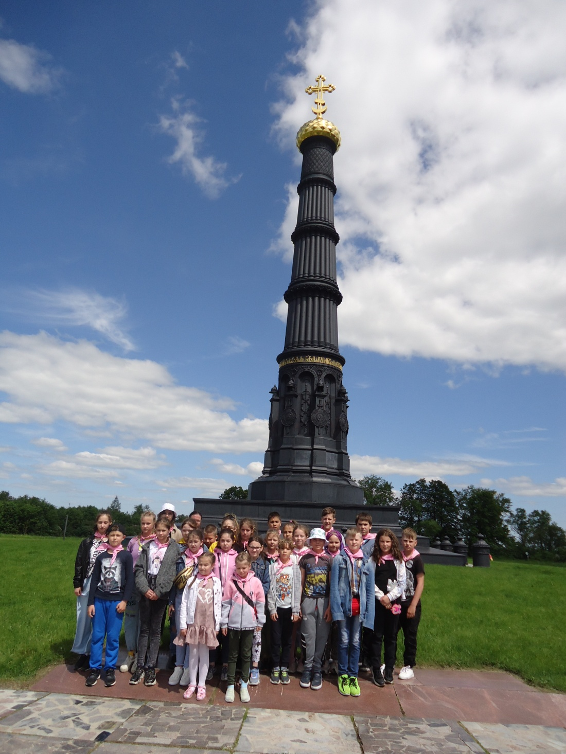

Slide 11
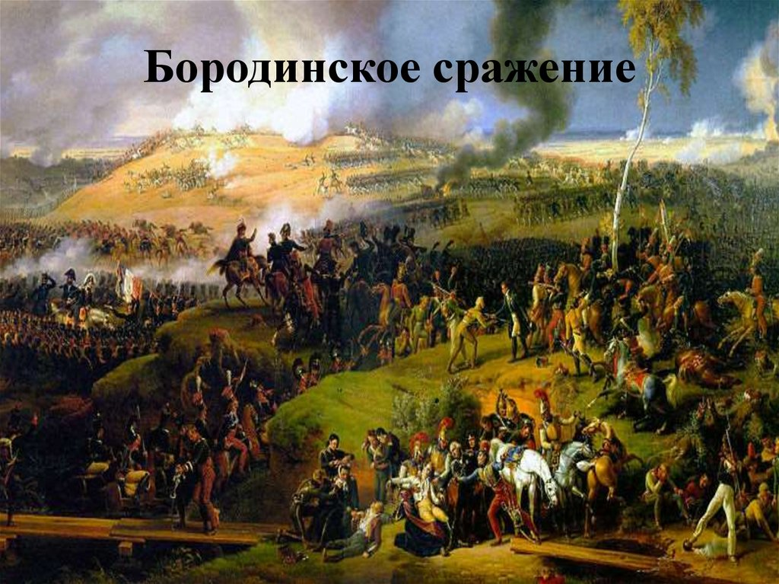

Slide 12
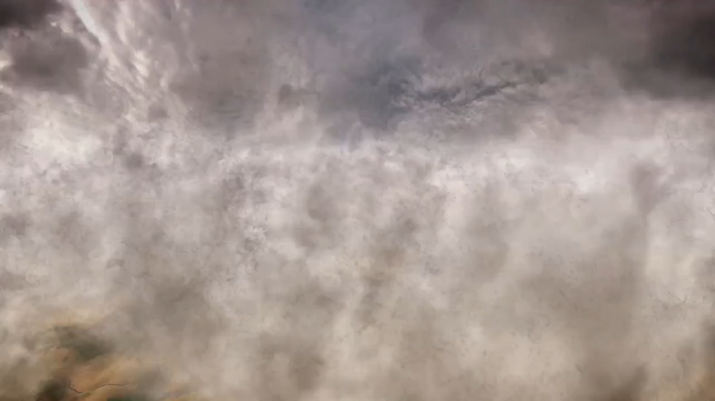

Slide 13
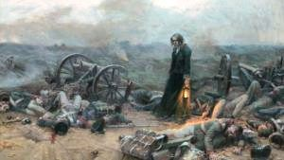
Маргарита Михайловна Тучкова

Slide 14
Патриот – это человек, который любит свою Родину, готов на подвиги во имя Отечества и предан своему народу.

Slide 15
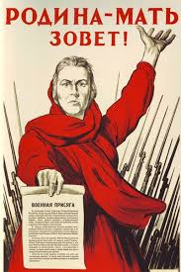


Slide 16
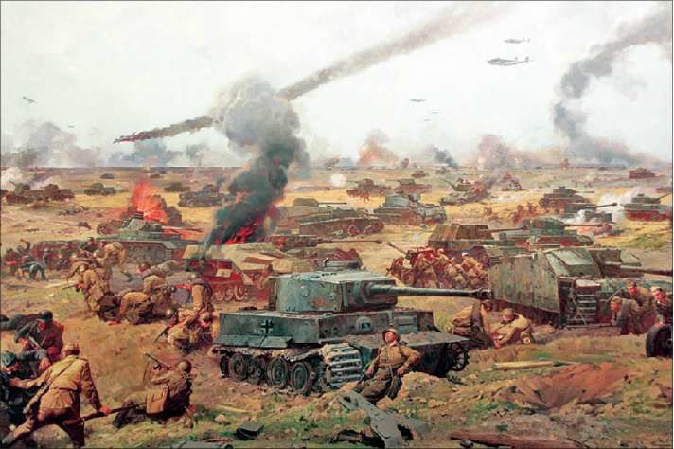
Курская дуга

Slide 17
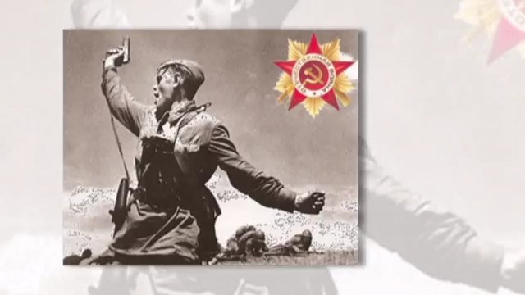

Slide 18
Высказывания святых отцов
«Помните, что Отечество земное с его Церковью есть преддверие Отечества небесного, потому любите его горячо и будьте готовы душу свою за него положить…»
Святой праведный Иоанн Кронштадтский
«Бог любит добродушный мир, и Бог же благословляет праведную брань. Ибо с тех пор, как есть на земле немирные люди, мира нельзя иметь без помощи военной. Честный и благонадежный мир большею частью надобно завоевать. И для сохранения приобретенного мира надобно, чтобы сам победитель не позволял заржаветь своему оружию».
Святитель Филарет Московский

Slide 19
1. День защитника Отечества – 23 февраля
2. День Победы – 9 мая
3.День народного единства – 4 ноября
4.День героев Отечества – 9 декабря
5. Дни воинской славы

Slide 20
Цель урока
Узнать, почему надо защищать Отечество и кто такие защитники.

Slide 21
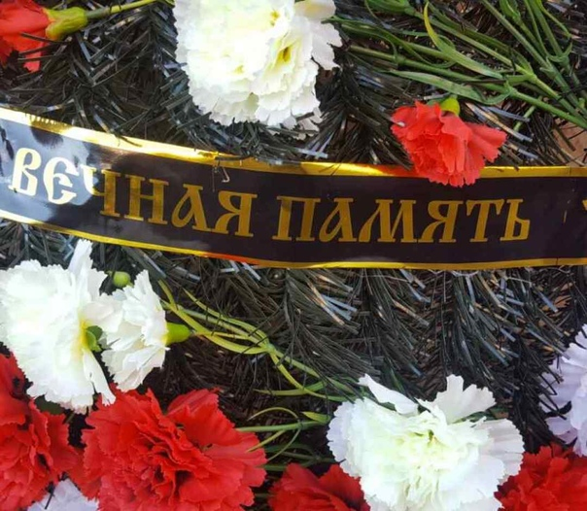

Slide 22


